Slide 1
Welkom VWO 5.

Slide 2
Lessen aankomende week
Les 1: 3.5 t/m 3.8
Les 2: 3.9 t/m 3.11
Les 3: 3.12 t/m 3.16
Hoofdstuk 3: keynes basismodel

Slide 3
Vinden jullie het ook zo koud?
Keynesiaans beleid kan een sneeuwbal effect hebben.
Overheidsbeleid door meer uitgave verhoogd de effectieve vraag → stijging productie → stijging werkgelegenheid → stijging inkomen → stijging effectieve vraag → stijging werkgelegenheid ect.
Het effect versterkt zichzelf.
Noemen we ook wel het multipliereffect.

Slide 4
conjunctuurbeleid
We hadden hoogconjunctuur (hoge economische groei, mogelijke bestedingsinflatie)
We hadden laagconjunctuur (lage economische groei of zelfs daling, mogelijk werkloosheid)
Als we proberen de conjunctuur af te remmen (dus in hoogconjunctuur de economische groei laten afnemen, in laag conjunctuur de economische groei stimuleren)
Spreken we van een anti cyclische conjunctuurbeleid.
Tegen de cycli in.

Slide 5
Keynes basismodel
3 redenen voor gebruik van economische modellen:
Verklaren hoe de werkelijkheid in elkaar zit.
Om een voorspelling te geven over de ontwikkeling van de economie.
Om te kijken hoe bepaalde maatregelen uit zullen werken.

Slide 6
Maak opgave 3.1 en 3.2 en lees 3.2.1 de vraagkant van het conjunctuurmodel
12
11
10
9
8
5
6
7
4
3
1
2
12 minuten de tijd
Vragen zijn easy peasy lemon squisy, het leeswerk is hier vooral belangrijk.

Slide 7
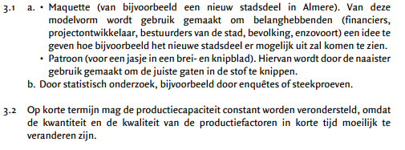

Slide 8
Een belangrijke formule:
De toegevoegde waarde = omzet – inkoopwaarde van de omzet (inclusief energiekosten)
De toegevoegde waarde = gelijk aan de som van de inkomens huur/rente/pacht/winst/loon.
Waarom?
De toegevoegde waarde ontstaat uit het inzetten van de productiefactoren: arbeid/kapitaal/ondernemerschap/natuur.
Wanneer je gebruikt maakt van productiefactoren, moet je de gene die dit mogelijk heeft gemaakt daarvoor belonen.
De beloning van arbeid = loon, van kapitaal = rente of huur, van ondernemerschap = winst en van natuur = pacht.
Cq de beloningen zijn gelijk aan de toegevoegde waarde.

Slide 9
Naar het keynes basismodel.
Keynes verondersteld: Y = W Zonder buitenland zonder overheid op korte termijn.
Y = inkomen van de gezinnen (loon/huur/rente/pacht/winst).
Met dit inkomen gaan ze of consumeren (geld gaat naar bedrijven toe)
Of ze gaan dit sparen (geld gaat naar banken toe, die investeren dit in bedrijven)
Bedrijven gebruiken de aangeboden productiefactoren van de gezinnen om producten te maken. Ze creëren de toegevoegde waarde = W.

Slide 10
Hoe komen we op Y = EV = inkomensevenwicht
EV = effectieve vraag van gezinnen, cq alles wat gezinnen willen consumeren of sparen (want sparen werd investeren)
Investeren = niet uitbreiden (korte termijn productiecapaciteit) maar investeren in voorraad.
Hiervoor gingen bedrijven productiefactoren gebruiken, de beloningen vormde samen Y.

Slide 11
Maak opgave 3.3 en 3.4, lees de bijbehorende tekst, en start met lezen 3.2.2
12
11
10
9
8
5
6
7
4
3
1
2
12 minuten de tijd
Vragen zijn easy peasy lemon squisy, het leeswerk is hier vooral belangrijk.
Starten 3.5 en 3.6 grote opgaves.

Slide 13
Les 1: 3.5 tm 3.8 werken/stoeien met het basismodel
Kunnen met het model stoeien in tabelvorm.
In wiskundige algebraïsche vorm.
In wiskundige grafische vorm.
Starten met tabelvorm.

Slide 14
Y (nationaal inkomen) = W (productie) want productie = beloningen voor de productie.
Voordat ondernemers gaan produceren bepalen ze eerst een aantal verwachte investeren (Lea).
De verwachte investeringen + consumptie = effectieve vraag.
Stel: productie groter is dan EV (effectieve vraag)
Gevolg: investeren bedrijven in voorraad, dan zijn de investeringen achteraf (Iep) groter dan de investering die vooraf verwacht werden (Lea).
Deze extra investeringen zijn mogelijk, omdat de gezinnen blijkbaar meer hebben gespaard dan van te voren gedacht. (tenslotte de consumptie viel tegen, dan vallen de besparingen mee).
De besparingen = gerealiseerde investeren (Lep).

Slide 15
Y (nationaal inkomen) = W (productie) want productie = beloningen voor de productie.
Voordat ondernemers gaan produceren bepalen ze eerst een aantal verwachte investeren (Lea).
De verwachte investeringen + consumptie = effectieve vraag.
Stel: productie groter is kleiner EV (effectieve vraag)
Gevolg: bedrijven zien hun voorraad afnemen, dan zijn de investeringen achteraf (Iep) kleiner dan de investering die vooraf verwacht werden (Lea).
Deze voorraadvermindering is mogelijk, omdat de gezinnen blijkbaar meer hebben geconsumeerd dan van te voren gedacht. (tenslotte de consumptie viel mee, er is dus minder gespaard)
De besparingen = gerealiseerde investeren (Lep).

Slide 16
Maak opgave 3.5 en 3.6
12
11
10
9
8
5
6
7
4
3
1
2
12 minuten de tijd.
Eerder klaar? Verder met 3.7 en 3.8

Slide 17
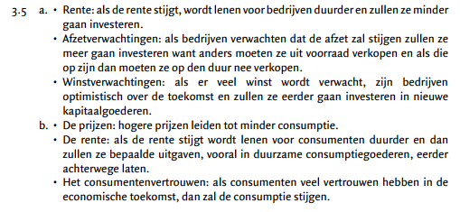

Slide 18
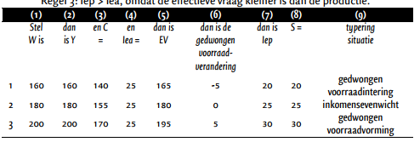

Slide 20
Wat hebben we gezien:
Tijdelijk kan de productie en de effectieve vraag van elkaar verschillen.
Productie < effectieve vraag, voorraden nemen af.
Productie > effectieve vraag, voorraden nemen toe.
Deze voorraad afname komt tevens tot stand omdat de effectieve vraag groter is dan verwacht, dus er minder gespaard wordt dan verwacht.
Deze voorraad toename komt tevens tot stand omdat de effectieve vraag kleiner is dan verwacht, dus er meer gespaard wordt dan verwacht.
Je ka ook wel stellen: Lep = Lea + de gedwongen voorraadverandering.

Slide 21
Maak opgave 3.7
5
6
4
3
1
2
6 minuten de tijd.
Eerder klaar Verder met n 3.8

Slide 23
Lees: het model i wiskundig-algebraische vorm en maak 3.8, 3.9 en 3.10
12
11
10
9
8
5
6
7
4
3
1
2
12 minuten de tijd.
Eerder klaar?
Verder met 3.11

Slide 25
Het wiskunde model een aantal aannames: (zonder overheid/zonder buitenland)
W = EV (effectieve vraag = productie) = het gene wat we gaan berekenen het inkomensevenwicht.
Y = W (het nationaal inkomen wordt bepaald door de productie)
EV = C + Iea (consumptie en investeringen bepalen effectieve vraag)
C = cY + constante
Waarbij de c = gedeelte van het inkomen wat we consumeren.
Een c van 0.75 = 75% van het nationaal inkomen consumeren, dus kunnen we ook herleiden dat 0.25 van het nationaal inkomen wordt gespaard.

Slide 26
Na herschrijvingen:
Y = C + I (want Y = EV en EV = C + I)
W = EV
Y = C + I
Y = C + S.
Want I = S
Dus als we I = S oplossen, kunnen we daaruit ook Y herleiden.
Y = C + S,
Dus S = Y – C
In ons voorbeeld S = Y – (0.75Y + 20)
S = 0.25 Y - 20

Slide 27
Concluderend:
Het inkomensevenwicht (de Y) kan worden berekend door
Y = C + I op te lossen
Of
S = I op te lossen.
S uitgeschreven wordt als S = Y – C
I = vaak gegeven.

Slide 28
Lees: het model in grafische vorm en maak opgaves 3.11 t/m 3.13
12
11
10
9
8
5
6
7
4
3
1
2
12 minuten de tijd.
Eerder klaar?
Verder met 3.14

Slide 29
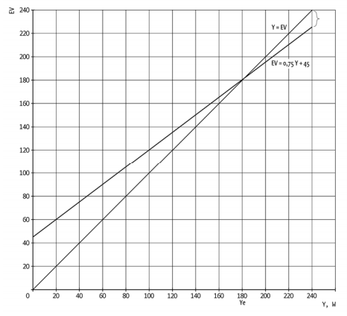

Slide 30
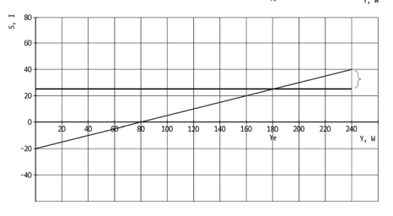

Slide 32
Endogene, exogene en autonome variabelen.
Exogene variabelen = grootheden die bepaald worden buiten het model.
Autonome variabelen = grootheden niet afhankelijk van andere grootheden
Endogene variabelen = grootheden die binnen het model bepaald worden.
In het voorbeeld: C = 0.75Y + 20
0.75 + 20 zijn exogene grootheden
C = endogene grootheid.

Slide 33
Marginale en gemiddelde consumptie
Marginale consumptie = extra consumptie bij verandering van Y
Gemiddelde consumptie = C / Y
C = 0.75Y + 20
0.75 = marginale consumptiequote

Slide 34
De multiplier werking.
Bekijk pagina 32.
Zichtbaar is geworden bij het oplossen van de formule Y =C + I kunnen we het evenwichtsinkomen achterhalen.
In het voorbeeld wordt de I vergroot met 16 miljard, dit leidt tot een toename van Y van 64. hoe is dit mogelijk?
Het sneeuwbal effect.
Toename I leidt tot een toename van Y, wat weer leidt tot een toename van C wat weer leidt tot een toename van Y ect.

Slide 35
Maak opgave 3.14 en 3.15
12
11
10
9
8
5
6
7
4
3
1
2
12 minuten de tijd.
Eerder klaar?
Verder met 3.16

Slide 38
Het berekenen van de multiplier
kijk mee op bladzijde 34.
De formule Y = 0.75Y + 20 + Io (in ons voorbeeld)
Herschrijven we naar Y – 075y = 20 + Io
0.25Y = 20 + Io
Herschrijven we naar Y = 4* 20 + 4 * Io
Die vermenigvuldiging voor de Io = multiplier
Of
1/(1-c) = multiplier
1 / (1 -0.75) = 1/0.25 =4
Algemene multiplier = verandering van het gevolg (delta Y) / verandering van de oorzaak (Delta Co of Io)

Slide 39
Maak opgave 3.17 en 3.18 en 3.19
12
11
10
9
8
5
6
7
4
3
1
2
12 minuten de tijd.
Eerder klaar?
Verder met 3.16

